Slide 1
Csontos és hártyás labyrinthus Vestibularis rendszer
Dr.Csáki Ágnes
Anatómia, Szövet- és Fejlődéstani Intézet
2019.11.20.

Slide 2
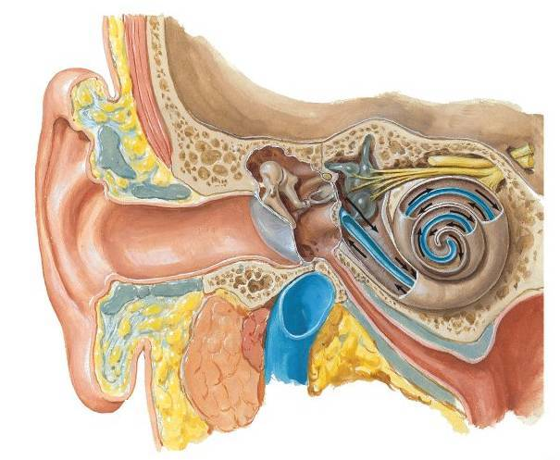
BELSŐ FÜL/ Auris interna
A halántékcsont sziklacsonti (pars petrosa) részében
•labyrinthus osseus-csontos labyrinthus, perilymphát tartalmaz
•labyrinthus membranaceus-hártyás labyrinthus, endolymphát tartalmaz
•a nervus vestibulocochlearis végelágazódásai, dúcai.

Slide 3
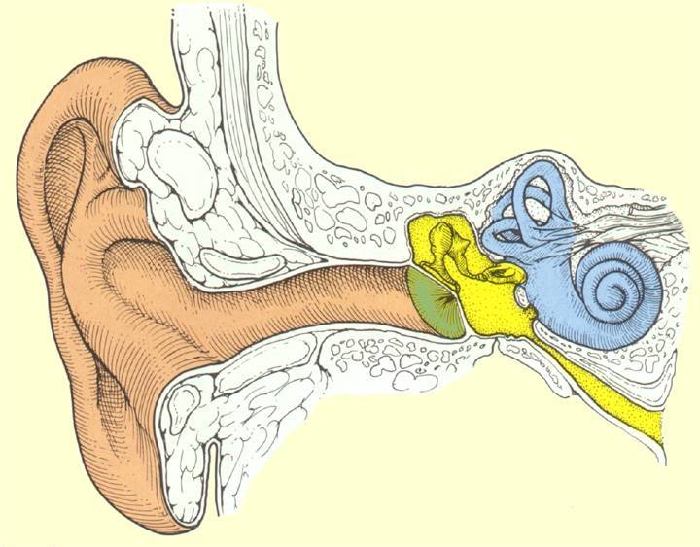
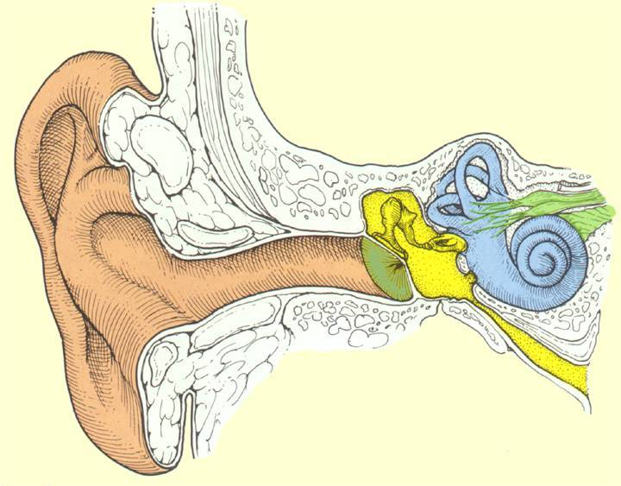
Csontos labyrinthus részei
canales semicirculares
N. VIII
Vestibulo-
Cochlearis
Cochlea
Vestibulum

Slide 4
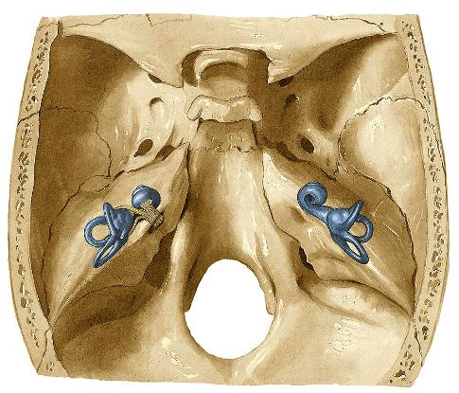
Labyrinthus osseus részei
cochlea
vestibulum
canales semicirculares
nervus vestibulocochlearis

Slide 5
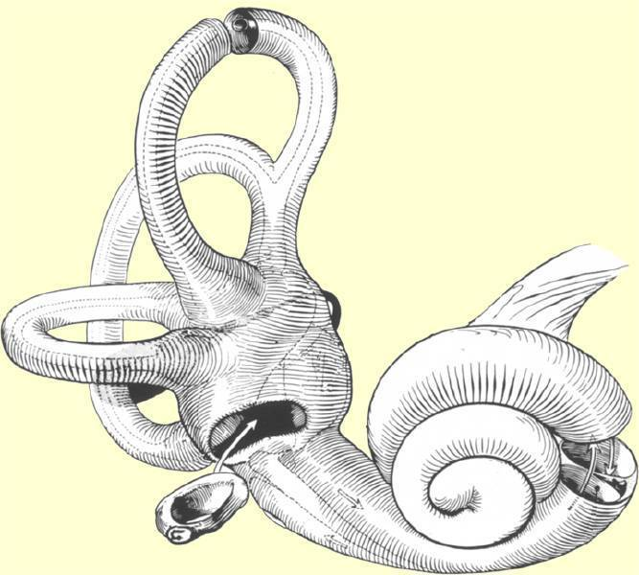
Labyrinthus Osseous
Canales Semicirculares
Aanterior
Posterior
N. Cochlearis
Lateralis
Vestibulum
Fenestra vestibuli/
ovalis ablak
Cochlea
Fenestra cochlea/
kerek ablak

Slide 6
Canales semicirculares ossei a vestibulumból nyílnak:
•1 db crus commune
•1 db crus simplex
•3 db crus ampullare
anterior
posterior
laterale

Slide 7
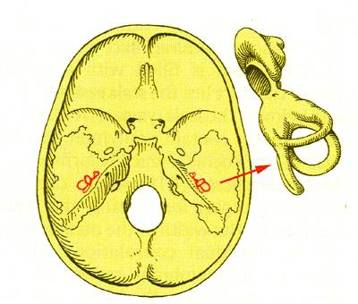
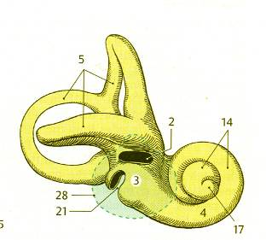
Labyrinthus osseus
Medialis „felszín” (porus acusticus internus felé)
és lateralis „felszín” (dobüreg felé)

Slide 8
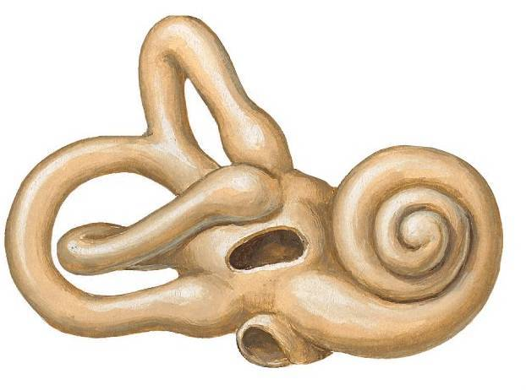
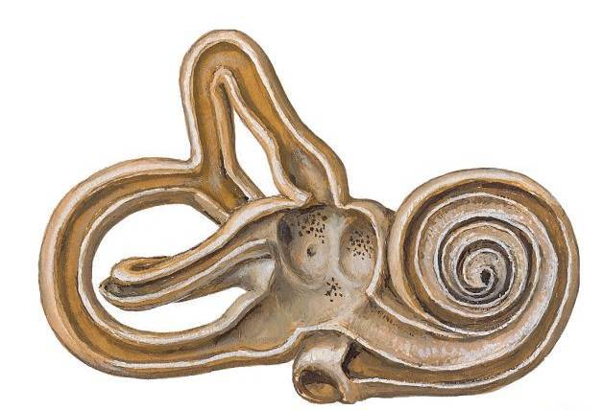
B O N E

Slide 9
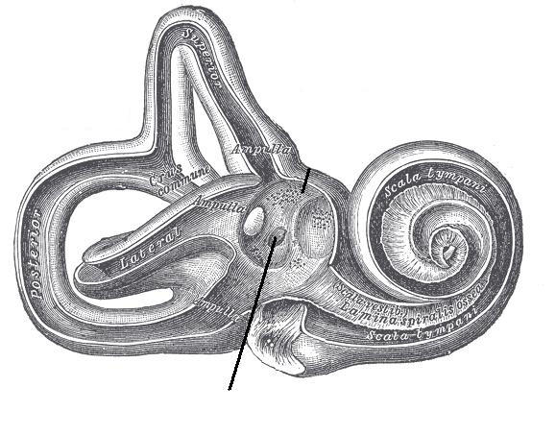
Labyrinthus osseus
Canalis semicircularis ant.
Recessus ellipticus
(Utriculus)
Canalis semicircularis
lateralis
Recessus sphericus
(Sacculus)
Canalis
semicircularis
post.
Cochlea
Aqueductus vestibuli
(Ductus endolymphaticus)
Crista vestibuli
Recessus
cochlearis

Slide 10
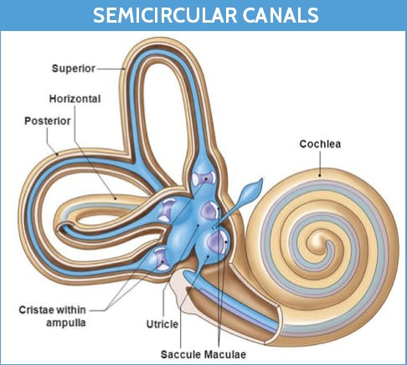

Slide 11
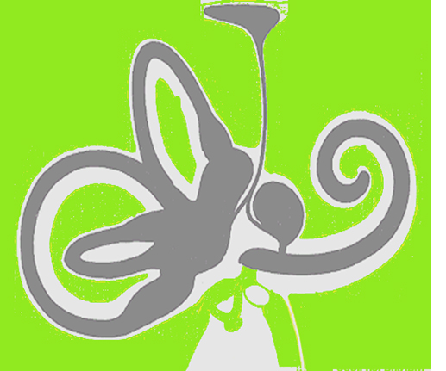
Labyrinthus membranaceus
Saccus endolymphaticus
Aqueductus vestibuli
Ductus semicircularis ant.
Ductus endolymphaticus
Ductus semicircularis post.
Vestibulum
Ductus
cochlearis
utriculus
Sacculus
Ductus reuniens
Ductus semicircularis
lat.
Ductus utriculosaccularis
Canaliculus cochleae

Slide 12
Labyrinthus osseus
Maculae cribrosae sup. med., inf.
(N. utriculoampullaris,
N. saccularis,
N. ampullaris post.)
Canalis semicircularis ant. (sup.)
Recessus ellipticus
(Utriculus)
Canalis semicircularis
lateralis
Recessus sphericus
(Sacculus)
Canalis
semicircularis
post.
Cochlea
Aqueductus vestibuli nyílása
(Ductus endolymphaticus)
Crista vestibuli
Recessus
cochlearis

Slide 13
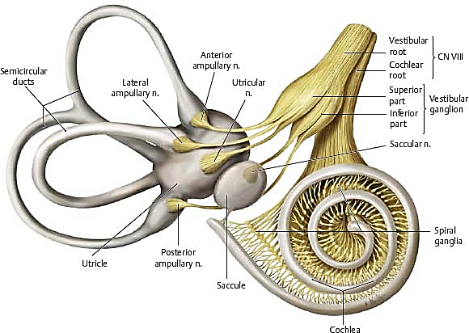

Slide 14
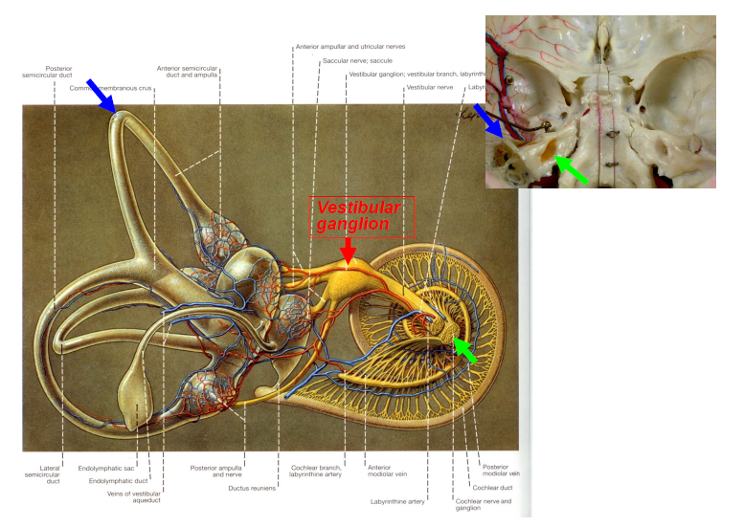

Slide 15
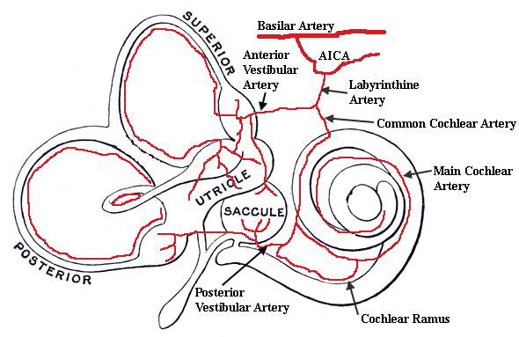

Slide 16
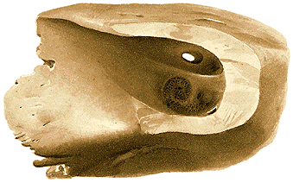
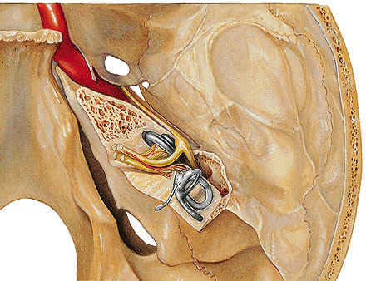
Meatus acusticus internus
Area nervi facialis: n. facialis és intermedius
Area cochlearis (tractus spiralis foraminosus): n. cochlearis
a. labyrinthi v. labyrinthi
Area vestibularis superior: n. utriculoampullaris
Area vestibularis inferior: n. saccularis
Foramen singulare: n. ampullaris posterior
Area nervi facialis
Area vest. Sup
.(N. utriculoampullaris)
Crista transversa
Area cochleae
Area vest. inf.
(N. saccularis)
Foramen singulare
(N. ampullaris post.)
Ganglion vestibulare:
a fundus meatus acustici interni-ben

Slide 17
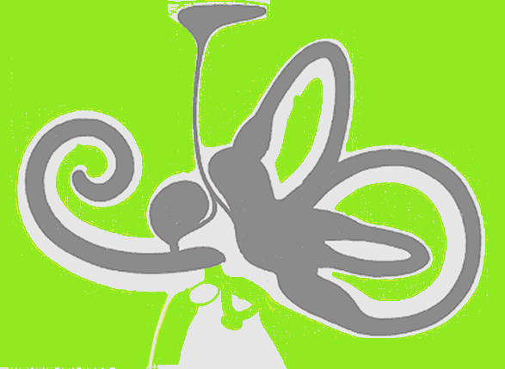
Endolympha és perilympha
Perilympha:
Kitölti a csontos labyrinthust
Liquor-szerü ionösszetétel. (interstitialis folyadék)
A periosteum erei termelik
a subarachnoidealis térrel tart kapcsolatot
Perilymphás zsilipek:
aquaeductus vestibuli: a vestibulumból a pyramis hátsó
felszínére vezet (tartalmazza a ductus endolymphaticust)
aquaeductus cochleae: aperturája a fossula petrosaban
nyílik, itt állítólag összefügg a subarachnoidealis térrel.
Endolympha:
Kitölti a hártyás labyrinthust
magas K+ konc. hasonló az intracelluláris folyadékhoz,
termelődése a hártyás labyrinthus támasztó sejtjei, valamint a ductus cochlearis stria vascularisa,
felszívódásában a saccus endolympahaticus játszik fontos szerepet.

Slide 18
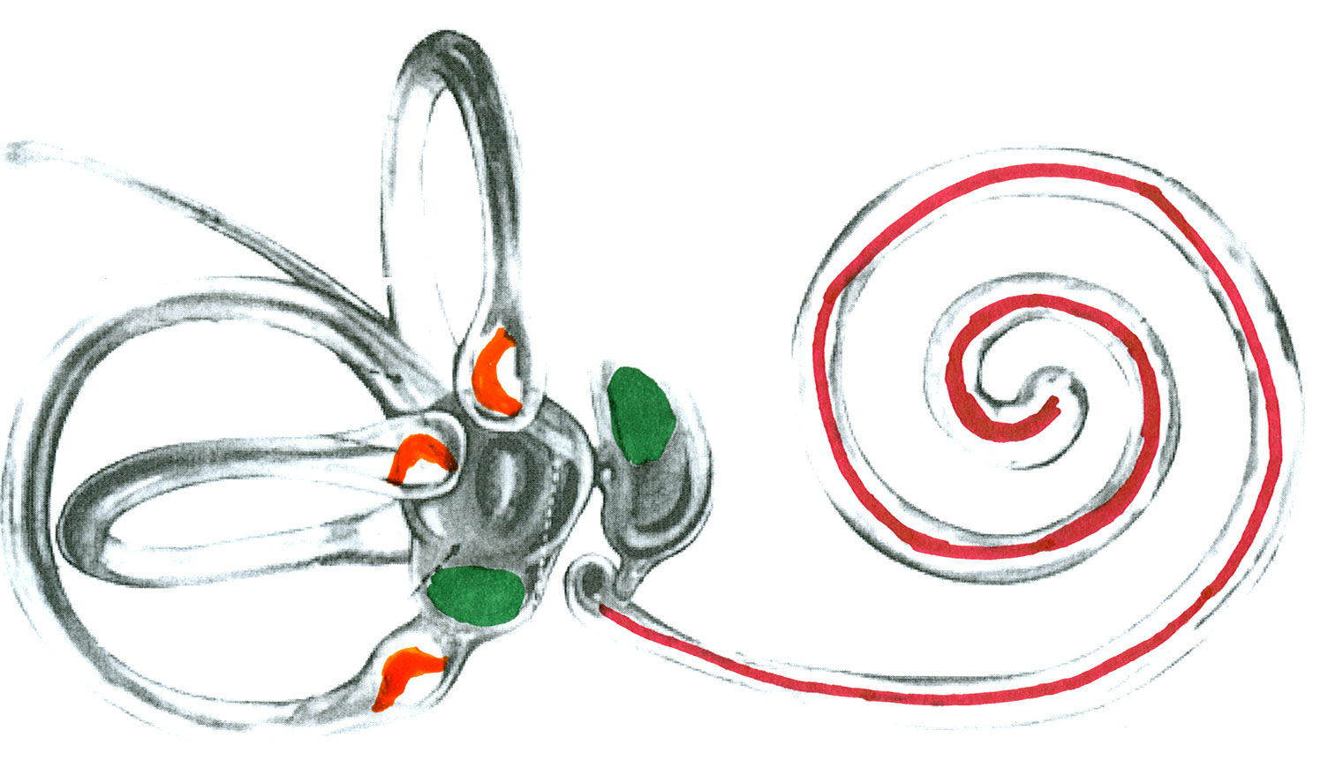
SPECIALIZÁLT NEUROEPITHELIUM
A HÁRTYÁS LABYRINTHUSBAN
Narancssárga = kinetikus receptorok, crista ampullaris
Zöld = statikus receptorok, macula sacculi és utriculi
Piros = Corti-szerv

Slide 19
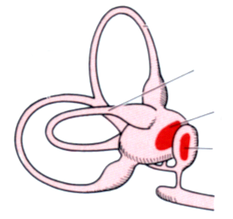
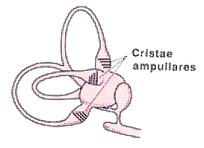
Vestibularis rendszer
Receptorok
  Statikus
    Macula utriculi (horizontális)
    Macula sacculi (függőleges)
  Dinamikus
    Cristae ampullares ant., post., lat.

Slide 20
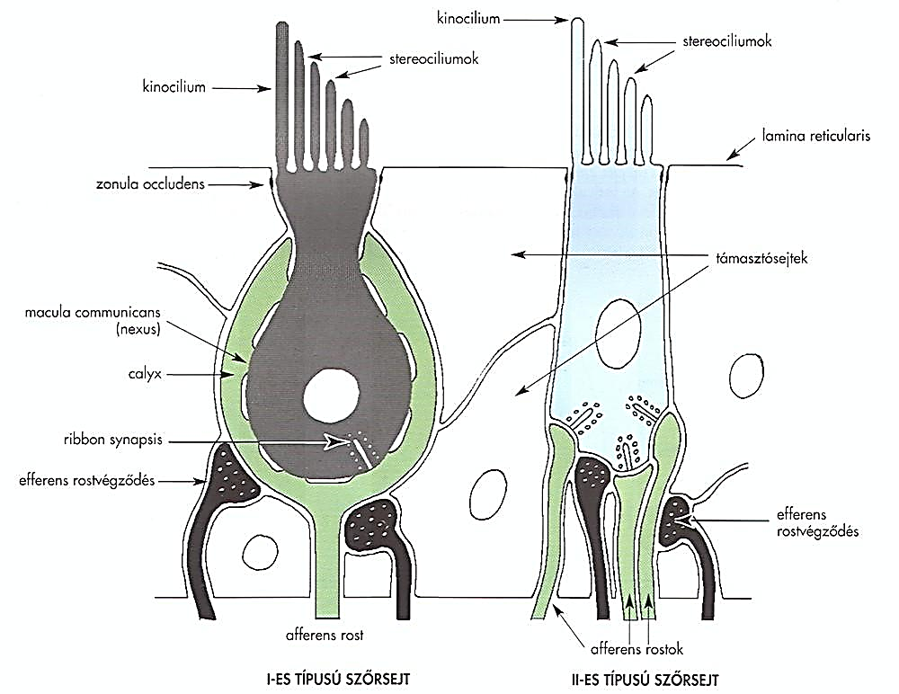
Secunder érzéksejtek un. szőrsejtek

Slide 21
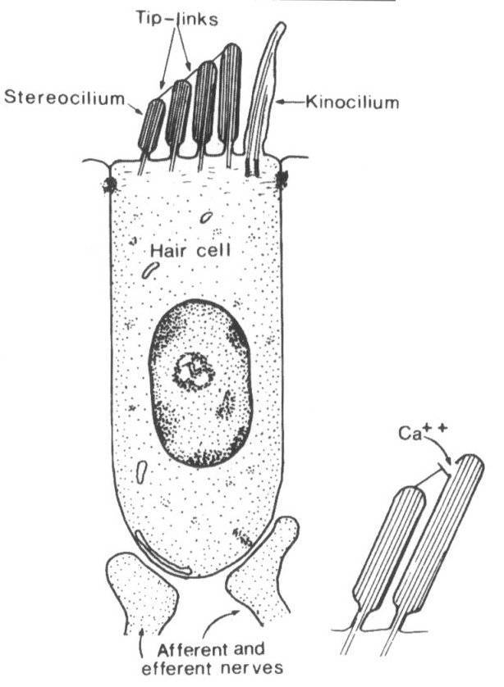
A vestibularis rendszer szenzoros receptorai, a szőrsejtek (csaknem azonosak a hallószerv szenzoros receptoraival, a belső szőrsejtekkel). (A különbség abban áll, hogy) a vestibularis szőrsejtek apicalis, endolymphával érintkező felszínén a sztereocilium kötegek szélén még egyetlen kinocilium is elhelyezkedik. A nagyság szerint rendezett sztereociliumok a kinocilium mellett a leghosszabbak. (A kinociliumnak semmilyen ismert funkciója nincs, viszont jó tájékozódást biztosít a vizsgálónak.)
A mechanoszenzitív kationcsatornákat a kitérítés – az iránytól függően – nyitja vagy zárja

Slide 22
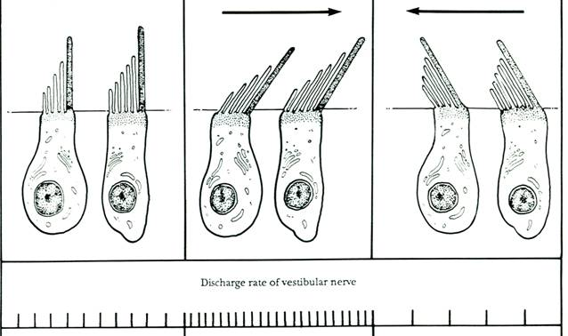
MIKOR STIMULÁLT ÉS GÁTOLT A SZŐRSEJT?
Szőrök elhajlása
a kinocilium irányába
Szőrök elhajlása
ellenkező irányba
Nyugalmi állapot
Kisülés mértéke
stimuláció
(depolarizáció)
gátlás
(hiperpolarizáció)
nyugalmi aktivitás

Slide 23
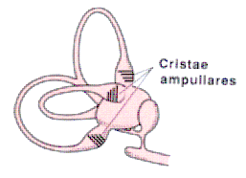
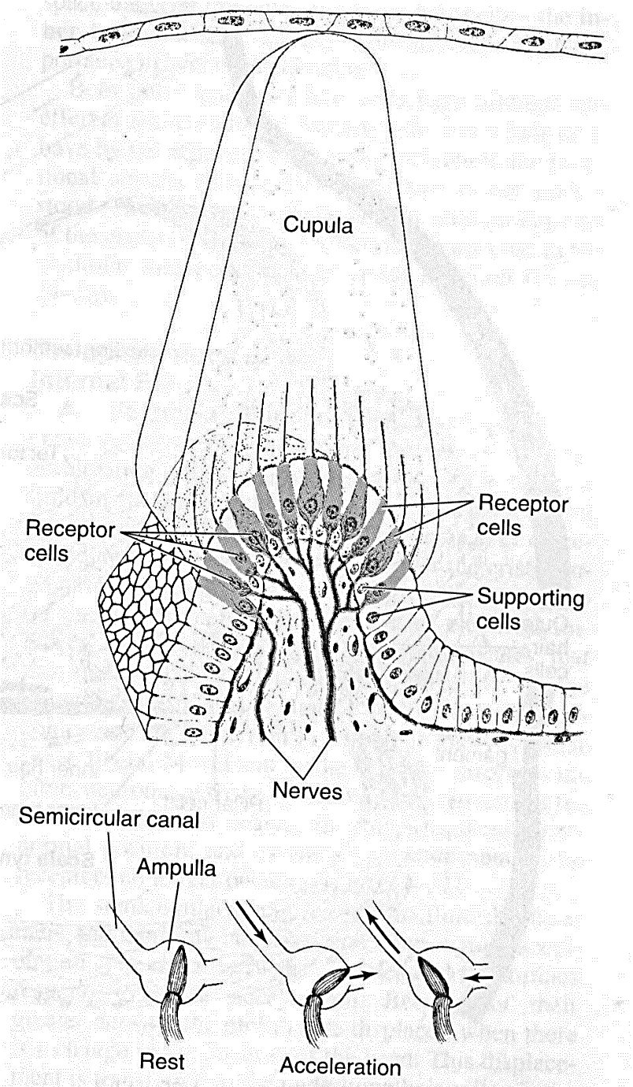
Crista ampullaris a forgási gyorsulás receptora
A szőrsejtek ciliumai a crista ampullarist fedő kocsonyás masszába, a cupulába érnek, a cupula egészen az ampulla tetejéig ér
A félkörös ívjáratban a szőrsejtek orientációja homogén, a kinociliumok (és a leghosszabb sztereociliumok) a sejt azonos oldalán helyezkednek el.

Slide 24
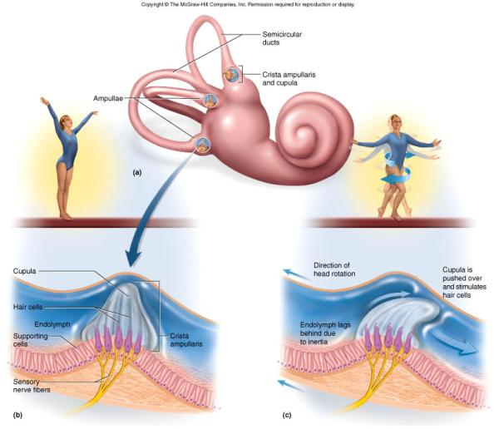
Crista ampullaris
A félkörös ívjáratok a fej elfordulását érzékelik, szöggyorsulás-detektorok.
Notes:
24

Slide 25
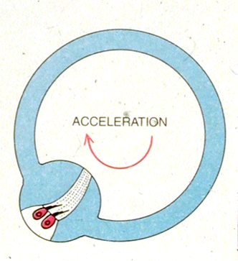
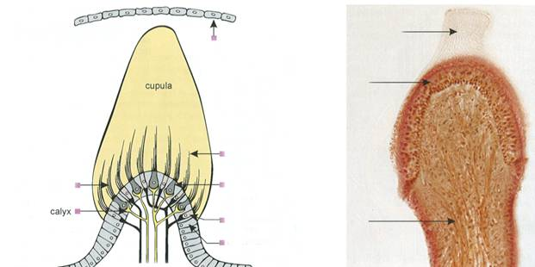
CRISTA AMPULLARIS SÉMÁS RAJZA
ÉS SZÖVETI KÉPE
cupula
neurosensoros
epithelium
Ductus semicircularis
epitheliuma
kinocilium
stereociliumok
I. típusú szőrsejt
II. típusú szőrsejt
támasztósejt
septum
idegrostokkal

Slide 26
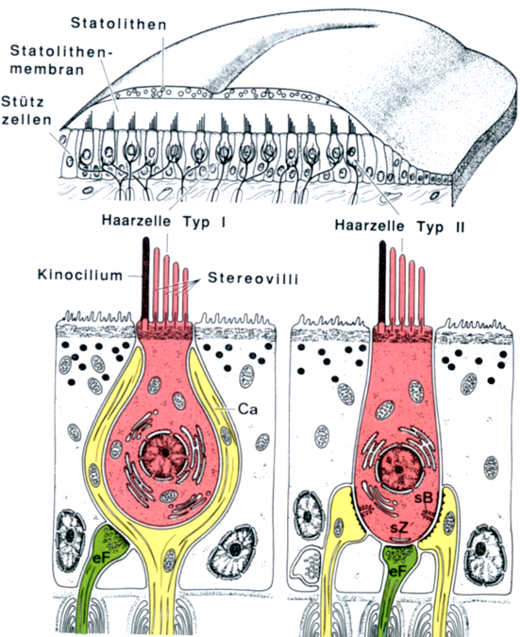
Macula a linearis gyorsulás receptora

Slide 27
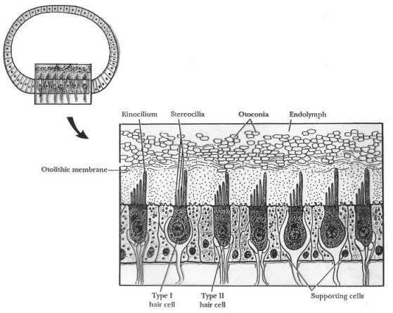
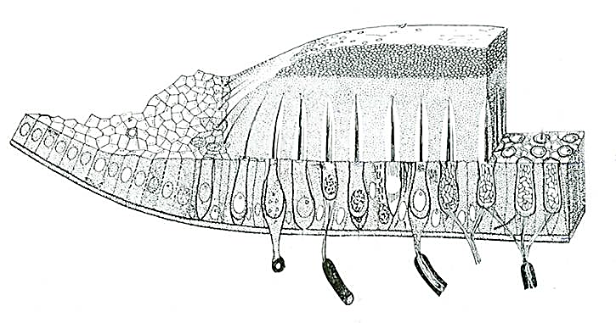
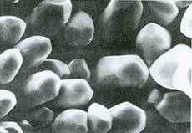
MACULA UTRICULI SÉMÁS RAJZA
A szőrsejtek sztereociliumait kocsonyás massza, az otolithmembrán fedi, amely azonban – ellentétben a félkörös ívjáratokkal – nem éri el az üreg szemben lévő falát. Az otolithmembránba apró kalcium-karbonát kristályok, az otolithkristályok (otolithok) ágyazódtak be. Az utriculust és a sacculust közös néven otolithszervnek vagy maculaszervnek is szokás nevezni.
otoconiumok
Endolymphatikus tér
hámbélése
Otolith
membran
Epithelium
Otoconiumok
scanning EM képe
I. típusú szőrsejt
csészealakú
afferens
idegvégződéssel
II. típusú szőrsejt
bouton-szerű
idegvégződésekkel

Slide 28
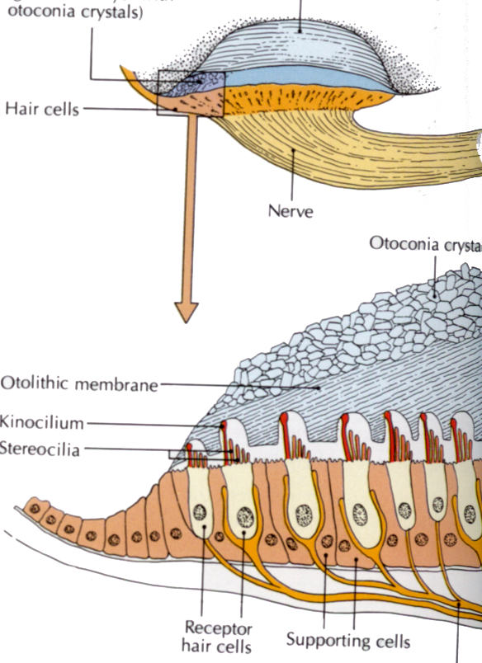
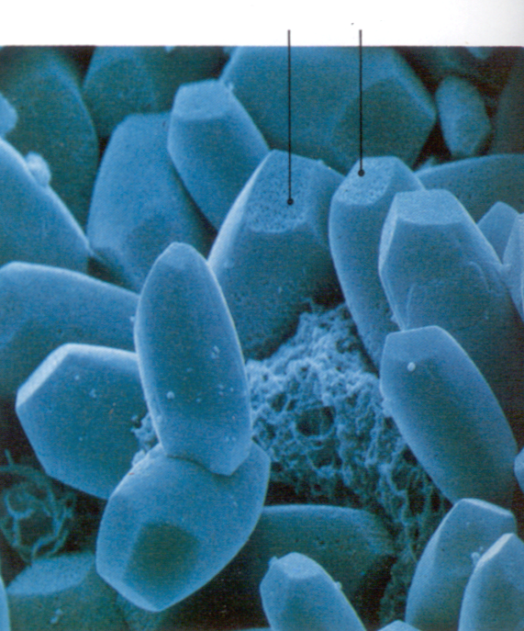
Macula
Otoconia

Slide 29
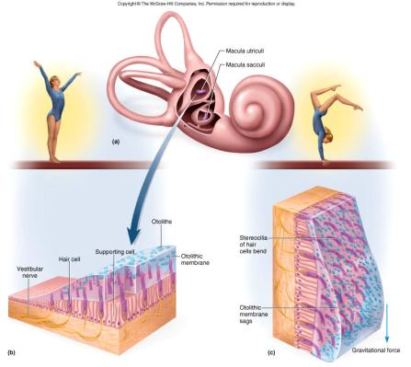
Macula
Az otolithszerv mind statikus (a fej helyzetére vonatkozó), mind pedig dinamikus információkat közvetít a központi idegrendszer felé.
Az innen származó információk alapvetőek az izomtónus eloszlását és a testtartást szabályozó központi mechanizmusok számára.
Notes:
29

Slide 30
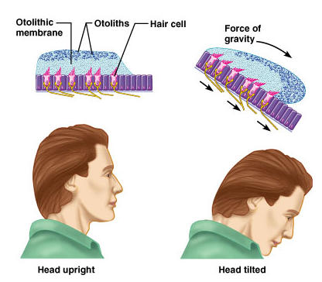
Static equilibrium - when head is tilted, weight of membrane bends the stereocilia
Dynamic equilibrium – in car, linear acceleration detected as otoliths lag behind

Slide 31
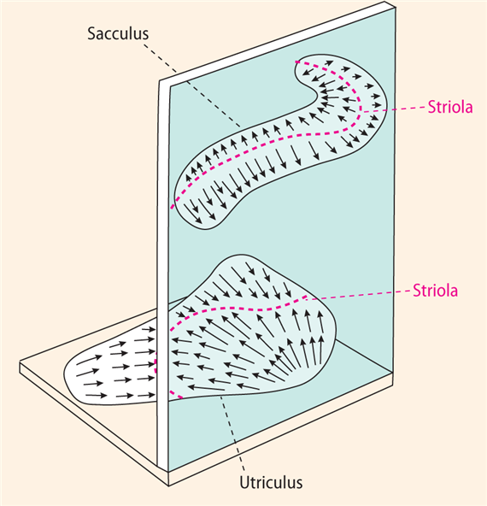
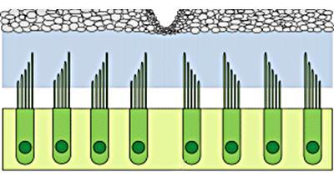
A szőrsejtek orientációja az utriculus és a sacculus maculájában
A szőrsejtek sztereociliumainak orientációja mind az utriculusban, mind pedig a sacculusban heterogén. Egy képzeletbeli görbe vonal, a striola úgy osztja meg a maculát, hogy a kinociliumok az utriculusban a striolához közelebb, a sacculusban pedig a striolától távolabb helyezkednek el. Az egyes szőrsejtekben az otolithkristályok elmozdulása által meghatározott mértékű de-, ill. hiperpolarizáció a csatlakozó afferensekben akciós potenciál frekvencia változást eredményez.
striola

Slide 32
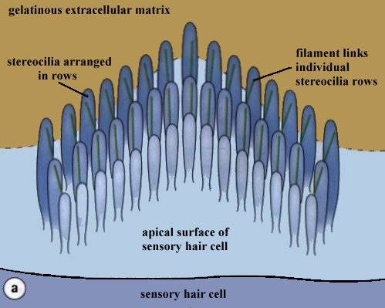
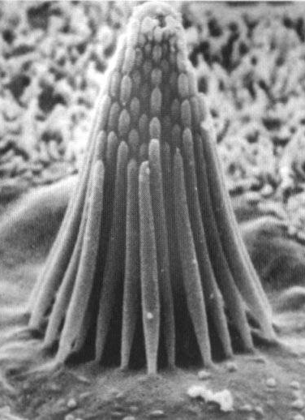
Arrangement of stereocilia

Slide 33
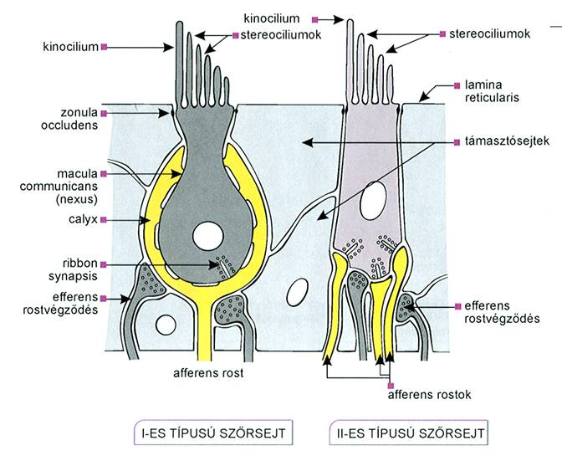
SZŐRSEJTEK BEIDEGZÉSE

Slide 34
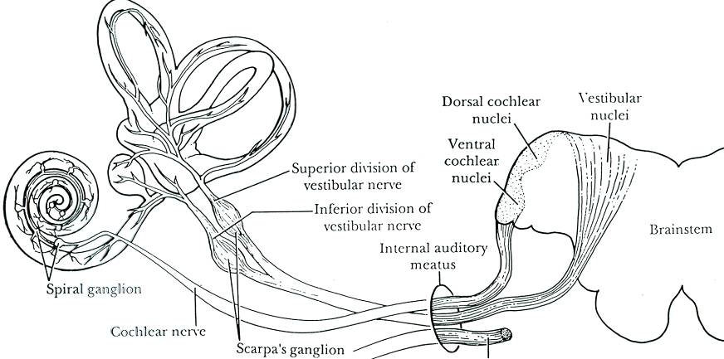
GANGLION VESTIBULARE (Scarpa) a meatus fenekén
N VII

Slide 35
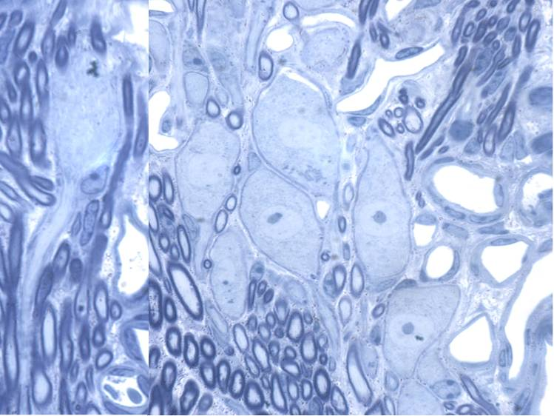
BIPOLARIS NEURONOK
*
myelin hüvely

Slide 36
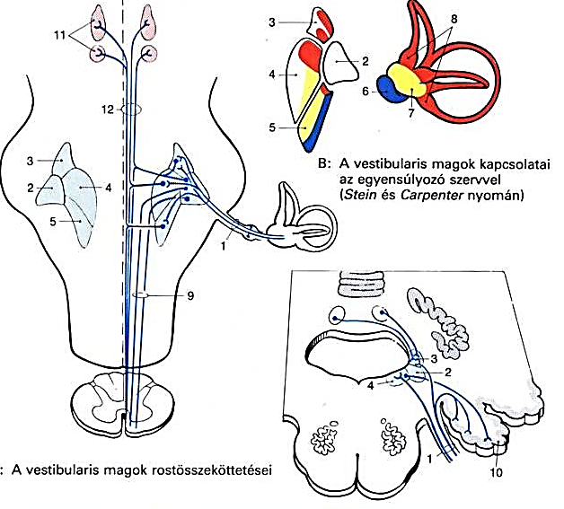
A VESTIBULARIS MAGOK

Slide 37
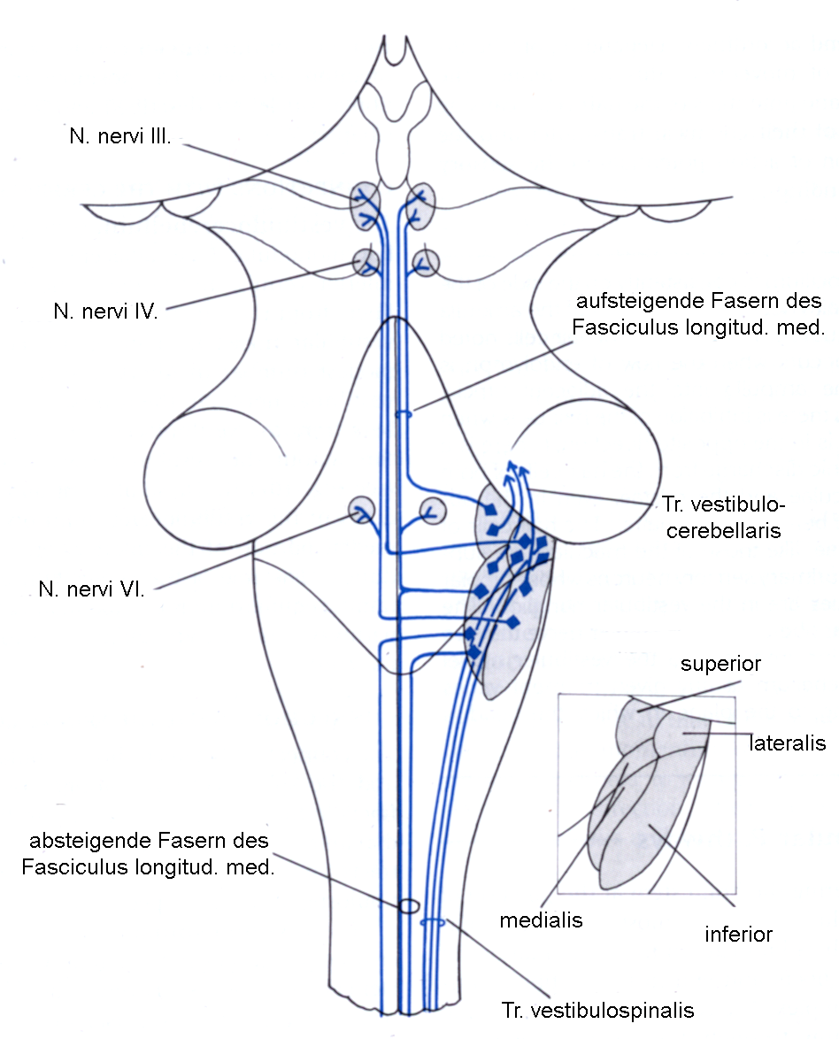
A vestibularis rendszer
1. neuron: ggl. vestibulare
n. vestibularis
2. neuron: nucl. vestibulares
  superior
  medialis
  inferior
tr. vestibulocerebellaris
fasc. longitudinalis medialis
nucl. vest. lat. (Deiters)
tr. vestibulospinalis
Reflexek:
vestibulo-spinalis reflex
vestibulo vegetativ reflex (n. X.)
vestibulo-okuláris reflex (nystagmus)

Slide 38
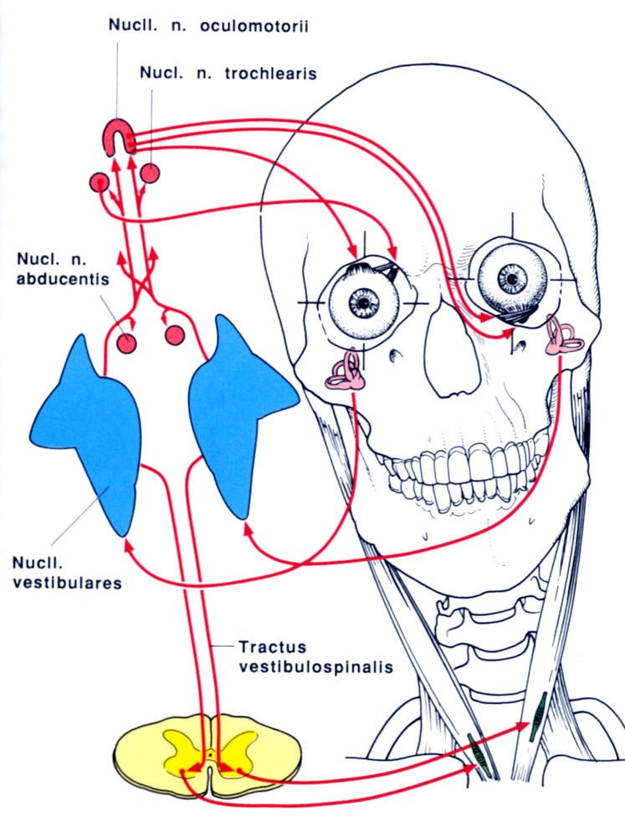
Vestibularis rendszer
Tekintési központok: akaratlagos szemmozgásokra
frontális központ (Br. 8 gyrus fr. med.)
hídi központ (form. reticularis) vízszintes tekintés
középagy (nucl. Interstitialis Cajal) függőleges tekintés
occipitalis kp (Br. 18, 19) reflexes szemmozgások
nucl. colliculi sup. agyidegmagok
vestibularis nystagmus
(optokinetikus)
Összetett szemmozgás a fej elmozdulásakor (a látótérből kikerülő tárgy követése)
Lassú komponens (labyrinthusból)
Gyors komponens (kérgi szemmozgató központokból)
kalorikus nystagmus
(Bárány Róbert Nobel díj 1915-ben)

Slide 39
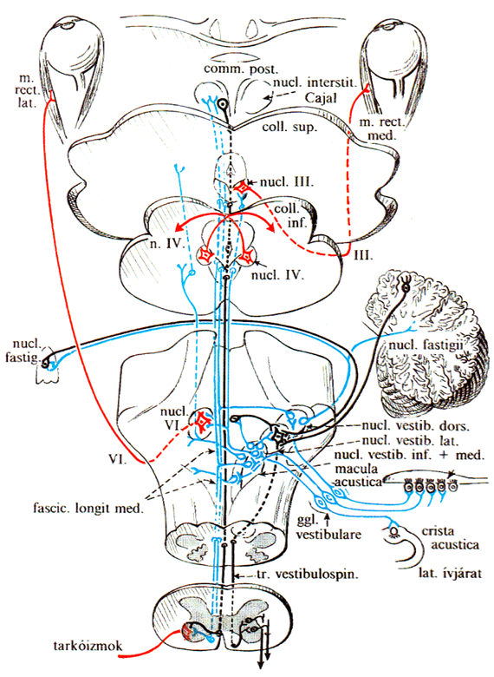
VESTIBULARIS
PÁLYA
Fasciculus longitudinalis medialis szerepe
Koordinálja az összehangolt szemmozgásokat
a fej és nyak mozgásával,
és fenntartja a látótér állandóságát
Axialis izomzat

Slide 40
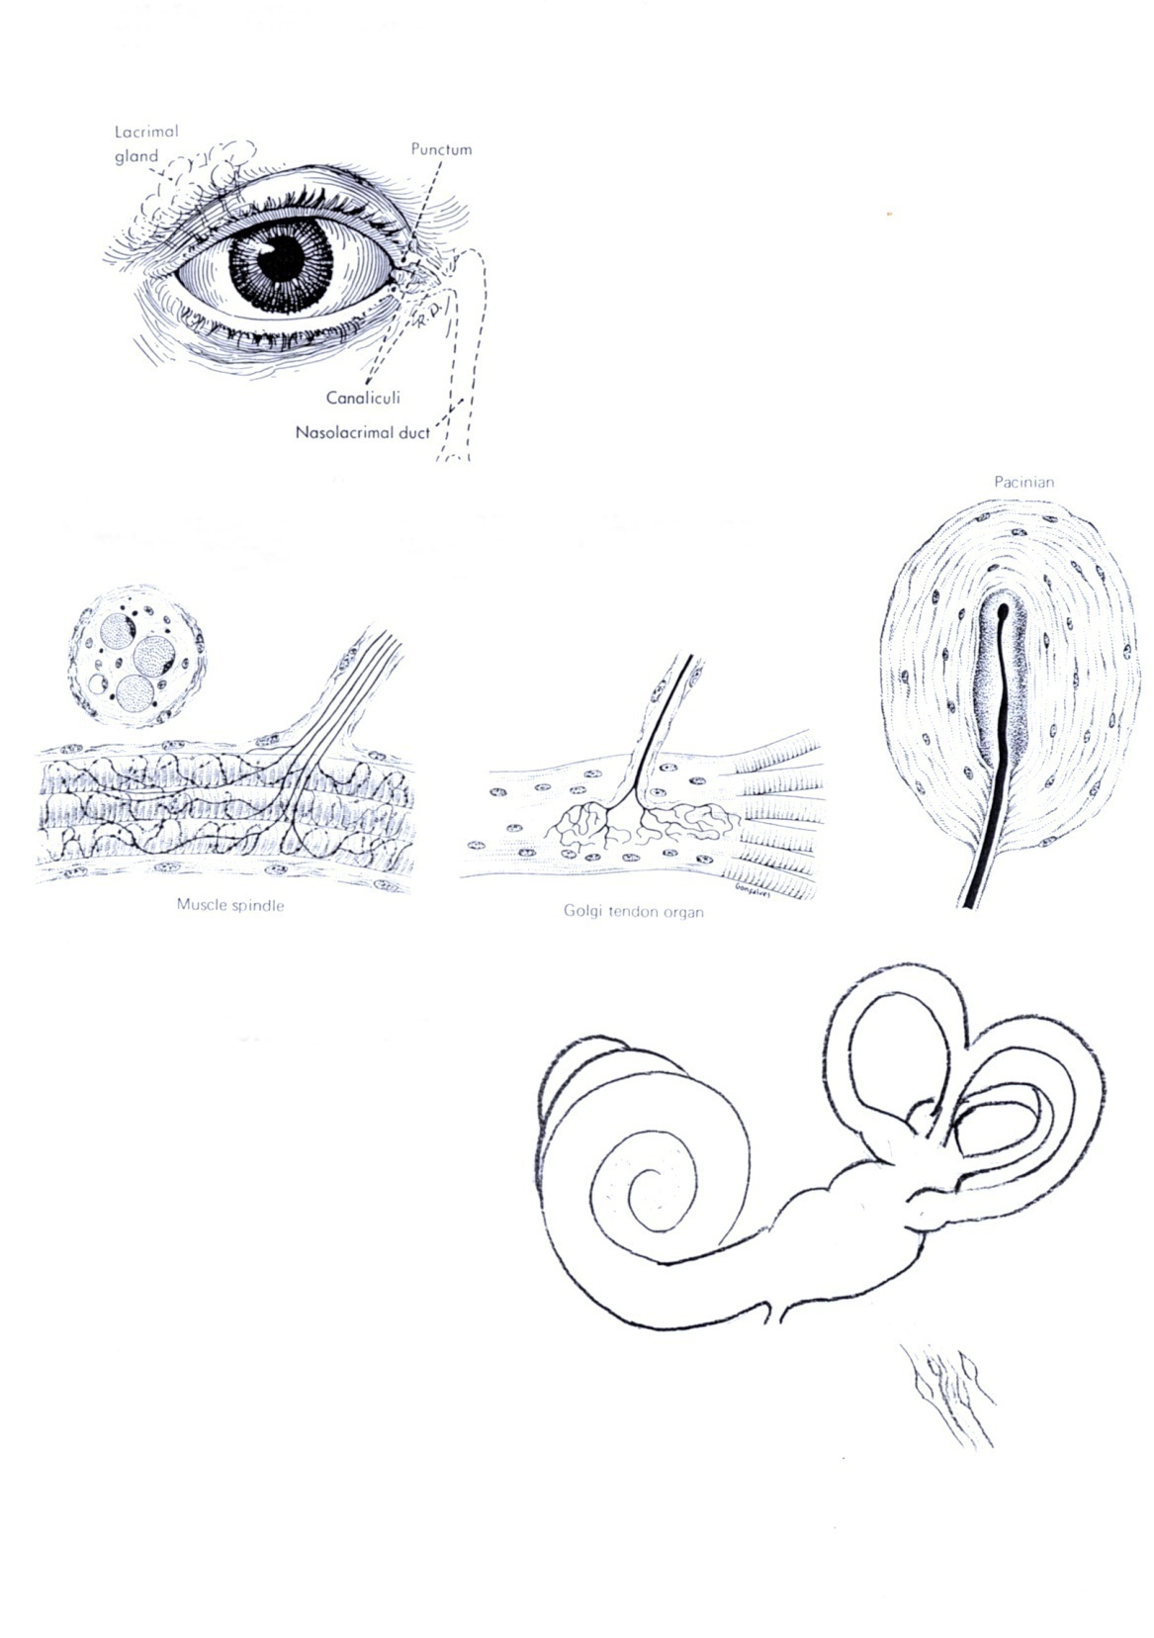
A KÖZPONTI IDEGRENDSZER AZ EGYENSÚLY
FENNTARTÁSÁHOZ KÜLÖNBÖZŐ
INFORMÁCIÓKAT HASZNÁL
1. Vizuális információk
2. Információk proprioceptiv
idegvégződésekből
3. Vestibularis információk

Slide 41
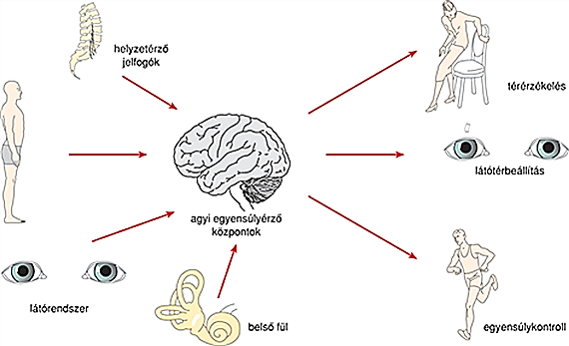
Az egyensúly fenntartásának szabályozása
Ha a különböző szervrendszerekből jövő jelzések nincsenek összhangban egymással, egyensúlyzavar és szédülés alakul ki

Slide 42
A VESTIBULARIS RENDSZER RÉSZEINEK
JELENTŐSÉGE
1. Egyensúlyi helyzet fenntartásában szereplő izmok beidegzése
2. Izomtónus szabályozása, egyensúly fenntartása
3. Conjugált szemmozgások összehangolása a fejhelyzettel
a látótér megtartása céljából
4. Kérgi reprezentáció biztosítja a testhelyzet tudatosulását
5. Vestibularis stimulatio zsigeri választ provokálhat

Slide 43
VESTIBULARIS RENDSZER RÉSZEI
Vestibulocerebellaris kapcsolatok
Fasciculus longitudinalis medialis
Tractus vestibulospinalis med és lat
Formatio reticularis – parasympathicus magok
Tractus reticulospinalis
Vestibulocorticalis projectio

Slide 44
1910-es évek: Bárány Róbert kidolgozza a labirintusműködés klinikai vizsgálatának módszertanát (forgószékes vizsgálat, kalorikus ingerlés a külső hallójáratba fecskendezett meleg vagy hideg folyadékkal).
1940-es évek vége: Szentágothai János munkatársaival – mintegy folytatva Hőgyes Endre munkásságát – funkcionális vizsgálatokkal mutatja ki az egyes félkörös ívjáratok és külső szemizmok közötti reflexkapcsolatokat

Slide 45
A félkörös ívjáratok épségének vizsgálata azon alapul, hogy szokatlan módon való ingerlésük motoros reakciókkal és szubjektív érzetekkel jár.
Forgószékes vizsgálat (a horizontális ívjáratok vizsgálata). A vizsgált egyént forgatható székbe ültetjük, és többszörös megforgatást követően (tehát a deceleratio során) vizsgáljuk a szemmozgásait. Egészséges egyénben horizontális nystagmus figyelhető meg; ekkor a székből felállítva egyik oldalra dől, és felszólításra nem képes csukott szemmel megérinteni pl. az orrát („félremutatás”).
Kalorikus ingerlés. Ebben az esetben csak az egyik oldali vestibularis rendszert ingereljük, ez teremt szokatlan helyzetet (vestibularis ingerületi mintázatot). Az ingerléskor a testhőmérsékletnél melegebb vagy hidegebb vizet juttatunk a külső hallójáratba (ép dobhártya mellett!), amivel az endolympha konvekciós áramlását indítjuk meg. Ép labyrinthus esetén nystagmus, szédülés, álló helyzetben elesés jelentkezik, esetleg hányinger.

Slide 46

BÁRÁNY RÓBERT (Bécs, 1876. április 22. – Uppsala, 1936. április 8.)
Magyar származása kétségtelen, apja vándorolt ki Rohoncról Bécsbe, ma is
élnek rokonai Magyarországon. A hazai tudományossággal, illetve kultúrával
azonban vajmi csekély kapcsolata lehetett. Valószínűleg ő köszönhetett a
legtöbbet "a vesztibuláris apparátus (azaz az egyensúly-szerv) élettanával
és kórtanával kapcsolatos munkáiért" (vestibuloocularis reflex) neki ítélt 1914- es Nobel-díjnak, mert az első világháborúban orosz hadifogságba került, és onnan, mint Nobel-díjas, a svéd kormány közbenjárására szabadult. A háború után Bécsbe ment, de nem kapott egyetemi tanszéket. Ezután Svédországban telepedett le, az Uppsalai Egyetemen kapott katedrát.

Slide 47
Irodalom
Sobotta J.: Az ember anatómiájának atlasza (Alliter Kiadó, 2004)
Hajdú F.: Vezérfonal a neuroanatómiához (Semmelweis Egyetem Képzéskutató Intézet, 1999)
Kahle W.: SH Atlasz 3. (Springer Hungarica, 1996)
Trepel M.: Neuroanatomie (Urban és Fischer 1999)
Szél Á.: Klinikai anatómia (Alliter Kiadó, 2004)

Slide 48


Slide 49


Slide 50


